Slide 1
Η θεά Άρτεμη
Δανάη
Ζέτα

Slide 2
Η θεά Άρτεμη
Η Άρτεμη ήταν θεά του κυνηγιού κι αδερφή του Απόλλωνα. Όλη τη μέρα τριγύριζε στα δάση με το τόξο και τα βέλη της. Προστάτευε τα δάση κι όλα τα άγρια ζώα.

Slide 3
,
Υπήρχαν και πολλές άλλες μικρότερες θεές στη γη, όπως οι Μούσες και οι Χάριτες, οι Νύμφες και οι Μοίρες, και στη θάλασσα οι Νηρηίδες, οι κόρες του Νηρέα και πολλές άλλες. Οι Έλληνες λάτρευαν τους θεούς και τις θεές τους σε λαμπρούς ναούς, τους έφτιαχνα αγάλματα και τους πρόσφεραν δώρα και θυσίες.

Slide 4
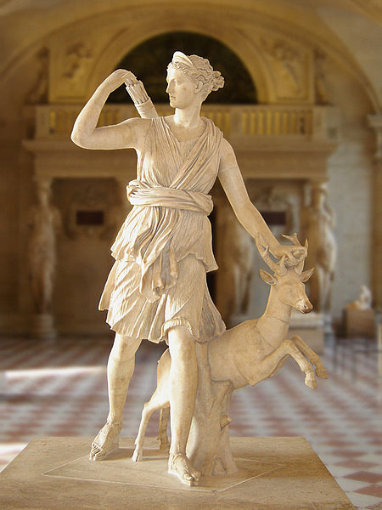
Θεά Άρτεμη

